Slide 1
분포수렴

Slide 2

정의
$X_{n}$을 $X$의 확률변수라 하고, $F_{xn} 과$ $F_{x}$을 각각의 cdf라고 할 때
$\lim_{n→∞}{F_{xn}}(x)$ = $F_{x}$(X)면 $X_{n}$은 $X$에 분포수렴 한다고 말한다.

Slide 3
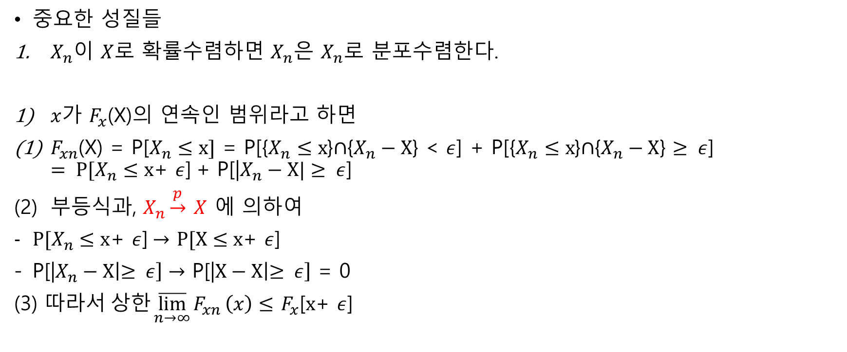
정의
중요한 성질들
$X_{n}$이 $X$로 확률수렴하면 $X_{n}$은 $X_{n}$로 분포수렴한다.
$x$가 $F_{x}$(X)의 연속인 범위라고 하면
$F_{xn}$(X) = P[$X_{n}≤x]$ = P[{$X_{n}≤x$}$∩${$X_{n}−X$} < $ε$] + P[{$X_{n}≤x$}$∩${$X_{n}−X$} $≥ ε$] $= P[X_{n}≤x$+ $ε$] + P[|$X_{n}−X|≥ ε$]
부등식과, $X_{n}\underset{→}{p}$ $X$ 에 의하여
$P[X_{n}≤x$+ $ε$]$→$ $P[X≤x$+ $ε$]
P[|$X_{n}−X\left|≥ ε\right]→$ P[|$X−X\left|≥ ε\right]$ = 0
(3) 따$라서 상한\underset{n→∞}{\overline{lim}}{F_{xn}}\left(x\right)≤$ $F_{x}$[$x$+ $ε$]

Slide 4
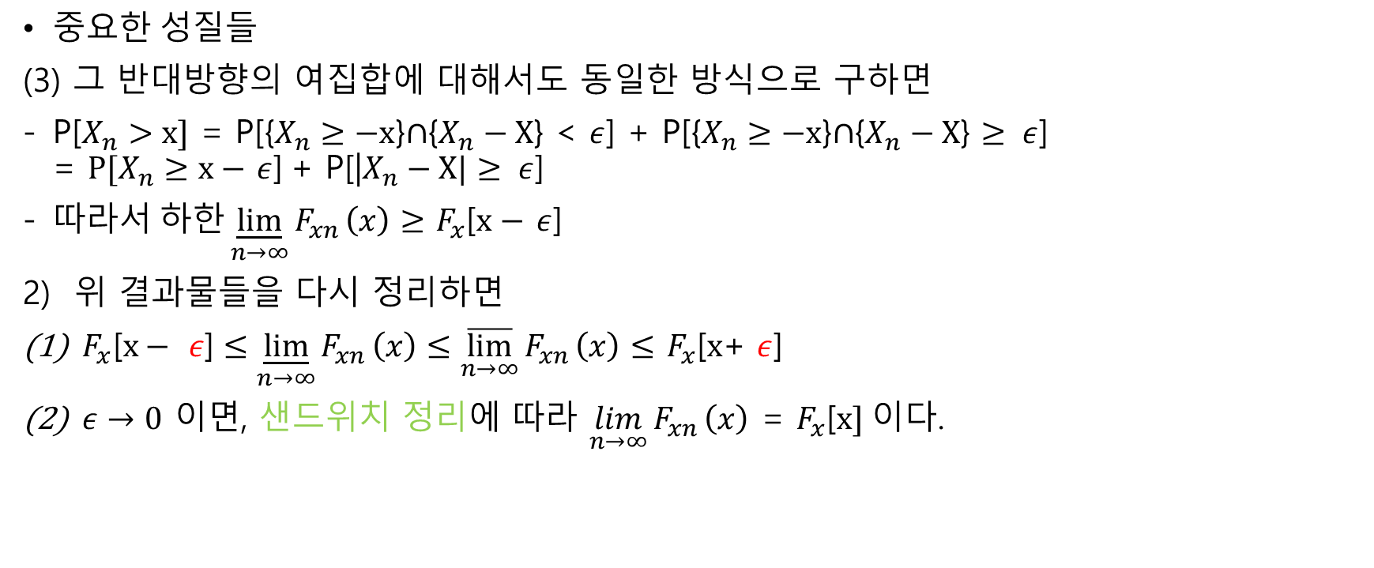
정의
$중요한 성질들$
(3) 그 반대방향의 여집합에 대해서도 동일한 방식으로 구하면
P[$X_{n}>x]$ = P[{$X_{n}≥−x$}$∩${$X_{n}−X$} < $ε$] + P[{$X_{n}≥−x$}$∩${$X_{n}−X$} $≥ ε$] = $P[X_{n}≥x−$ $ε$] + P[|$X_{n}−X|≥ ε$]
따$라서 하한\underset{n→∞}{\underline{lim}}{F_{xn}}\left(x\right)≥$ $F_{x}$[$x−$ $ε$]
2) 위 결과물들을 다시 정리하면
$F_{x}\text{[}x− ε\text{]}≤\underset{n→∞}{\underline{lim}}{F_{xn}}\left(x\right)≤\underset{n→∞}{\overline{lim}}{F_{xn}}\left(x\right)≤$ $F_{x}$[$x$+ $ε$]
$ε→0$ 이면, 샌드위치 정리에 따라 $\lim_{n→∞}{F_{xn}}\left(x\right)$ = $F_{x}$[$x]$이다.

Slide 5
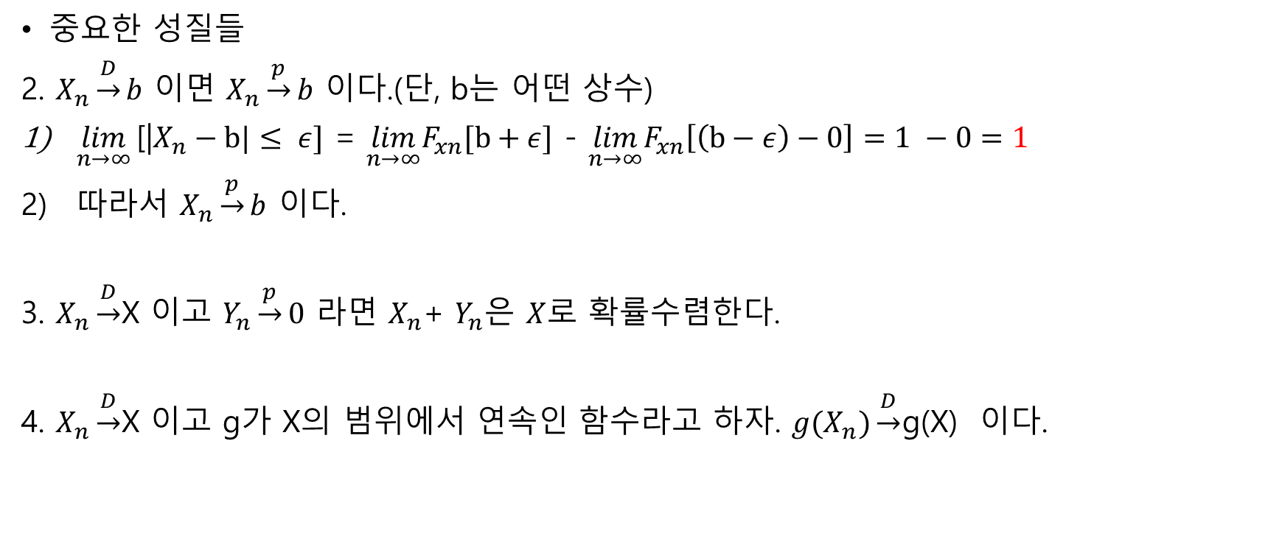
정의
중요한 성질들
2. $X_{n}\underset{→}{D}b$ 이면 $X_{n}\underset{→}{p}b$ 이다.(단, b는 어떤 상수)
$\lim_{n→∞}{\text{[|}X_{n}−b|≤ ε]}$ = $\lim_{n→∞}F_{xn}[b+ε]$ - $\lim_{n→∞}F_{xn}\left[\left(b−ε\right)−0\right]=1 −0=1$
따라서 $X_{n}\underset{→}{p}b$ 이다.
3. $X_{n}\underset{→}{D}$X 이고 $Y_{n}\underset{→}{p}0$ 라면 $X_{n}$+ $Y_{n}$은 $X$로 확률수렴한다.
4. $X_{n}\underset{→}{D}$X 이고 g가 X의 범위에서 연속인 함수라고 하자. ${g(X}_{n})\underset{→}{D}$g(X) 이다.

Slide 6

정의
중요한 성질들
5. (슬러츠키 정리) $X_{n},$ $X$ , $A_{n}$ , $B_{n}$이 확률변수이며, a와 b가 상수라고 하자.
1) $X_{n}\underset{→}{D}$X 에 대하여 $A_{n}\underset{→}{p}a$ , $B_{n}\underset{→}{p}b$ 이면
$A_{n}$+ $B_{n}X_{n}→$ $a$+$b\text{X}$

Slide 7
정의
중요한 성질들
5. (슬러츠키 정리) $X_{n},$ $X$ , $A_{n}$ , $B_{n}$이 확률변수이며, a와 b가 상수라고 하자.
1) $X_{n}\underset{→}{D}$X 에 대하여 $A_{n}\underset{→}{p}a$ , $B_{n}\underset{→}{p}b$ 이면
$A_{n}$+ $B_{n}X_{n}→$ $a$+$b\text{X}$

Slide 8
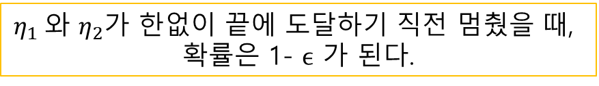


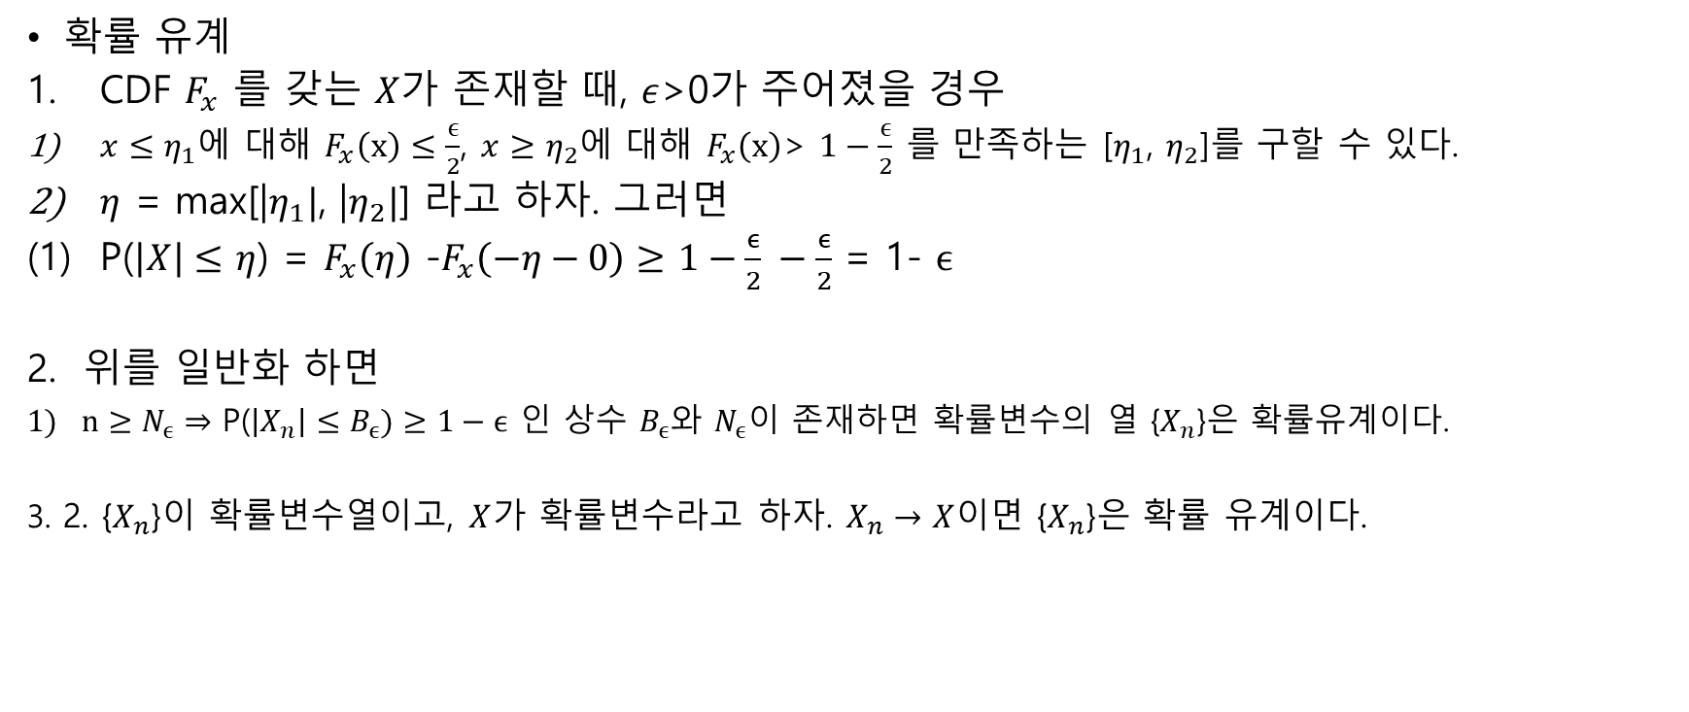



정의
확률 유계
CDF $F_{x}$ 를 갖는 $X$가 존재할 때, $ε$>0가 주어졌을 경우
$x≤η_{1}$에 대해 $F_{x}\left(x\right)≤\frac{ϵ}{2}$, $x≥η_{2}$에 대해 $F_{x}\left(x\right)$> $1−\frac{ϵ}{2}$ 를 만족하는 [$η_{1}$, $η_{2}$]를 구할 수 있다.
$η$ = max[|$η_{1}|$, |$η_{2}|$] 라고 하자. 그러면
P($\left|X\right|≤$ $η$) = $F_{x}\left(η\right)$ -$F_{x}\left(−η−0\right)≥$ $1−\frac{ϵ}{2} −\frac{ϵ}{2}$ = 1- $ϵ$
2. 위를 일반화 하면
$n≥N_{ϵ}⇒\text{P}\text{(}\left|X_{n}\right|≤B_{ϵ})≥1−ϵ$ 인 상수 $B_{ϵ}$와 $N_{ϵ}$이 존재하면 확률변수의 열 {$X_{n}$}은 확률유계이다.
3. 2. {$X_{n}$}이 확률변수열이고, $X$가 확률변수라고 하자. $X_{n}→X$이면 {$X_{n}$}은 확률 유계이다.
$$1−ϵ$$
$η_{1} 와$ $η_{2}$가 한없이 끝에 도달하기 직전 멈췄을 때,
확률은 1- $ϵ$ 가 된다.
$$⋯$$
$$⋯$$
$$η_{1}$$
$$η_{2}$$

Slide 9
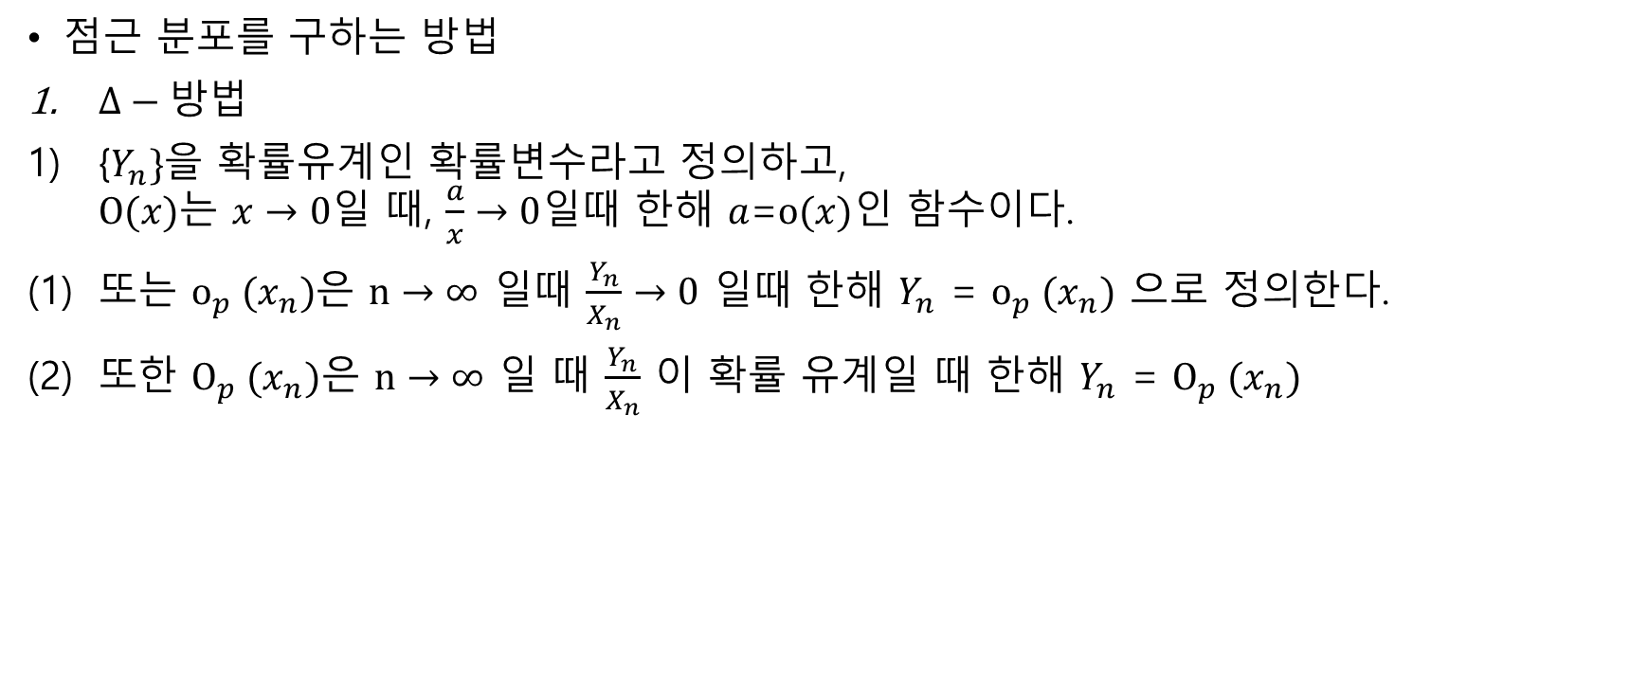
정의
점근 분포를 구하는 방법
$Δ−방$법
{$Y_{n}\}$을 확률유계인 확률변수라고 정의하고, $O(x)$는 $x→0일$ 때, $\frac{a}{x}→0$일때 한해 $a$=$o(x)$인 함수이다.
또는 $o_{p} (x_{n})$은 $n→∞$ 일때 $\frac{Y_{n}}{X_{n}}→0$ 일때 한해 $Y_{n}$ = $o_{p} (x_{n})$ 으로 정의한다.
또한 $O_{p} (x_{n})은$ $n→∞$ 일 때 $\frac{Y_{n}}{X_{n}}$ 이 확률 유계일 때 한해 $Y_{n}$ = $O_{p} (x_{n})$

Slide 10
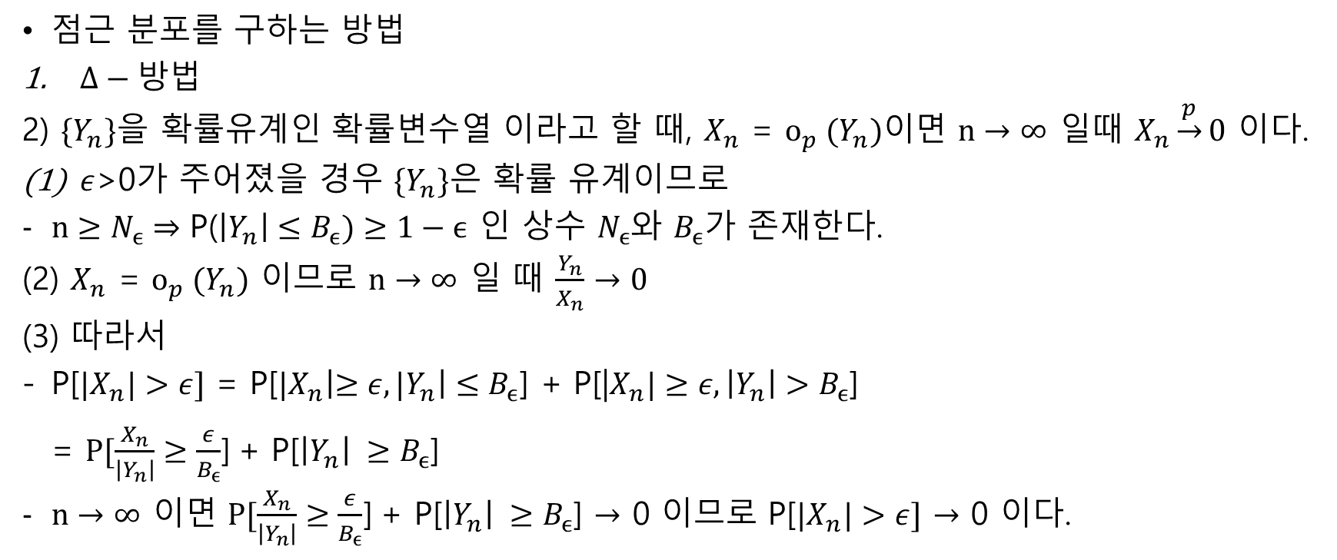
정의
점근 분포를 구하는 방법
$Δ−방$법
2) ${\{Y}_{n}\}$을 확률유계인 확률변수열 이라고 할 때, $X_{n}$ = $o_{p} (Y_{n})이$면 $n→∞$ 일때 $X_{n}\underset{→}{p}0$ 이다.
$ε$>0가 주어졌을 경우 ${\{Y}_{n}\}은$ 확률 유계이므로
$n≥N_{ϵ}⇒\text{P}\text{(}\left|Y_{n}\right|≤B_{ϵ})≥1−ϵ$ 인 상수 $N_{ϵ}$와 $B_{ϵ}$가 존재한다.
(2) $X_{n}$ = $o_{p} (Y_{n})$ 이므로 $n→∞$ 일 때 $\frac{Y_{n}}{X_{n}}→0$
(3) 따라서
P[${|X}_{n}|>ε]$ = P[${|X}_{n}\left|≥ε, {|Y}_{n}\right|≤B_{ϵ}$] + P[|$X_{n}|≥ε,\left|Y_{n}\right|>B_{ϵ}$] = $P[\frac{X_{n}}{\left|Y_{n}\right|}≥\frac{ε}{B_{ϵ}}$] + P[$\left|Y_{n}\right| ≥B_{ϵ}$]
$n→∞$ 이면 $P[\frac{X_{n}}{\left|Y_{n}\right|}≥\frac{ε}{B_{ϵ}}$] + P[$\left|Y_{n}\right| ≥B_{ϵ}$] $→$ 0 이므로 P[${|X}_{n}|>ε]$ $→$ 0 이다.

Slide 11
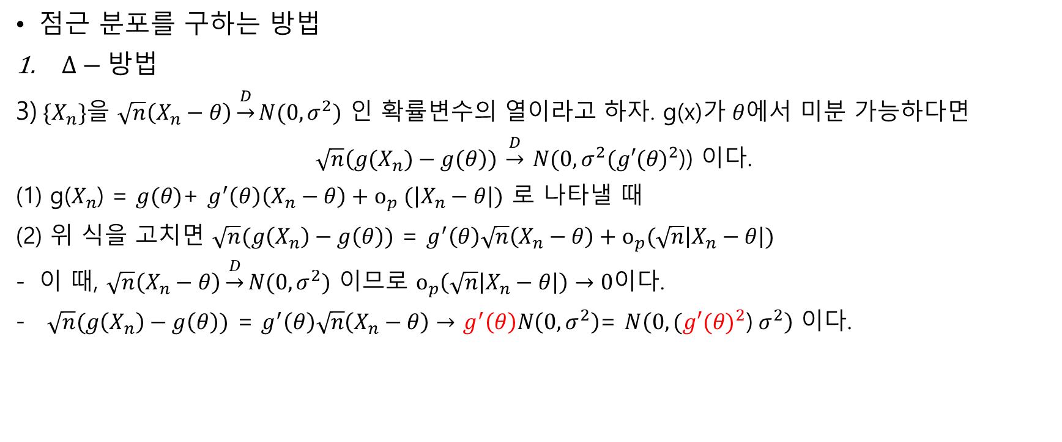
정의
점근 분포를 구하는 방법
$Δ−방$법
3)${ \{X}_{n}\}을$ $\sqrt{n}\left(X_{n}−θ\right)\underset{→}{D}N(0,σ^{2})$ 인 확률변수의 열이라고 하자. g(x)가 $θ$에서 미분 가능하다면
$\sqrt{n}\left({g(X}_{n})−g(θ\right))$ $\underset{→}{D}$ $N(0,σ^{2}({g′(θ)}^{2}$)) 이다.
g($X_{n}$) = $g(θ)$+ $g^{′}\left(θ\right)\left(X_{n}−θ\right)+o_{p} (\left|X_{n}−θ\right|)$ 로 나타낼 때
위 식을 고치면 $\sqrt{n}(g\left(X_{n}\right)−g\left(θ\right))$ = $g^{′}\left(θ\right)\sqrt{n}\left(X_{n}−θ\right)+o_{p}(\sqrt{n}\left|X_{n}−θ\right|)$
이 때, $\sqrt{n}\left(X_{n}−θ\right)\underset{→}{D}N(0,σ^{2})$ 이므로 $o_{p}\left(\sqrt{n}\left|X_{n}−θ\right|\right)→0$이다.
$\sqrt{n}(g\left(X_{n}\right)−g\left(θ\right))$ = $g^{′}\left(θ\right)\sqrt{n}\left(X_{n}−θ\right)→$ $g^{′}\left(θ\right)N\left(0,σ^{2}\right)$= $N\left(0,{({g′(θ)}^{2}\text{)} σ}^{2}\right)$ 이다.

Slide 12

정의
점근 분포를 구하는 방법
$적$률생성함수 기법
${ \{X}_{n}\}$을 모든 n에 대하여 mgf $M_{xn}\left(t\right)$를 갖는 확률변수열이라고 할때, $X$는 mgf $M_{x}(t)를$ 갖는 확률변수이다.
이 때, $\lim_{n→∞}{M_{xn}\left(t\right)}$ = $M_{x}(t)$ 이면 ${ X}_{n}\underset{→}{D}$ $X$ 이다.

Slide 13
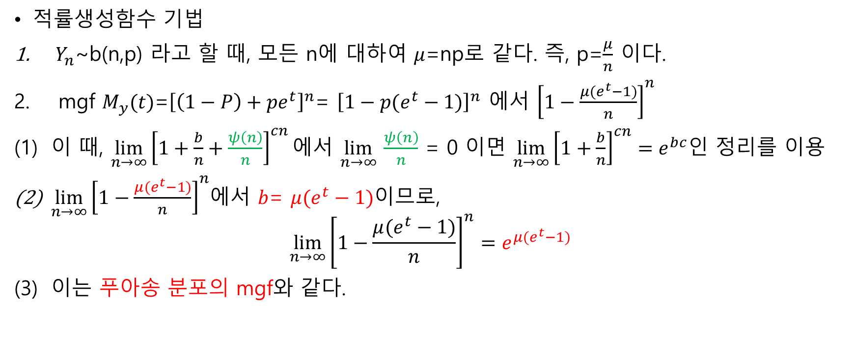
예제
적률생성함수 기법
${ Y}_{n}$~b(n,p) 라고 할 때, 모든 n에 대하여 $μ$=np로 같다. 즉, p=$\frac{μ}{n}$ 이다.
mgf $M_{y}(t)$=${\left[\left(1−P\right)+pⅇ^{t}\right]}^{n}$= ${\left[1−p(ⅇ^{t}−1)\right]}^{n}$ 에서 ${\left[1−\frac{μ(ⅇ^{t}−1)}{n}\right]}^{n}$
이 때, $\lim_{n→∞}{{\left[1+\frac{b}{n}+\frac{ψ\left(n\right)}{n}\right]}^{cn}}에$서 $\lim_{n→∞}$ $\frac{ψ\left(n\right)}{n}$ = 0 이면 $\lim_{n→∞}{{\left[1+\frac{b}{n}\right]}^{cn}}=e^{bc}$인 정리를 이용
$\lim_{n→∞}{\left[1−\frac{μ(ⅇ^{t}−1)}{n}\right]}^{n}$에서 $b$= $μ(ⅇ^{t}−1)$이므로, $\lim_{n→∞}{\left[1−\frac{μ(ⅇ^{t}−1)}{n}\right]}^{n}=e^{μ(ⅇ^{t}−1)}$
이는 푸아송 분포의 mgf와 같다.

